Slide 1
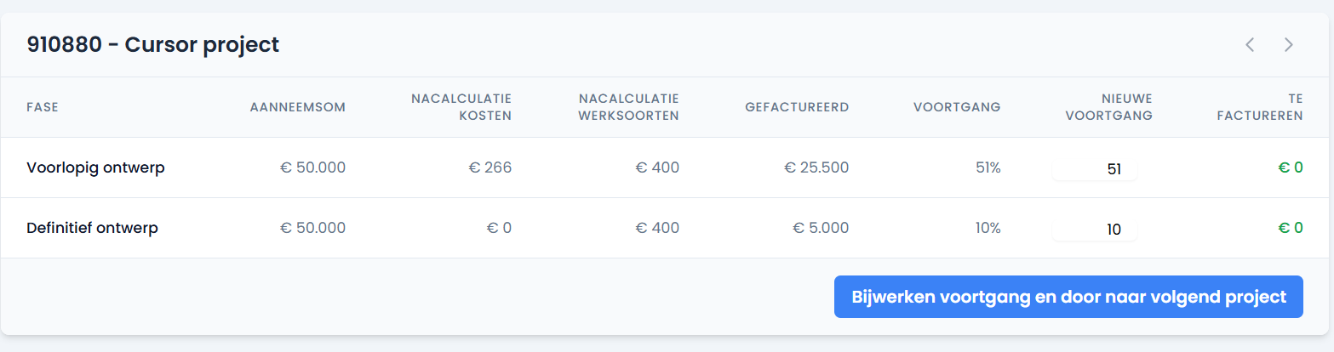
Nacalculatie werksoorten
Nacalculatie kostensoorten
Tonen in
Uren
Kostprijs
Tonen in
Uren
Kostprijs
Totaal
5.000
10.000
Totaal
5.000
10.000
300
2000
6.000
300
2000
6.000
301
2500
4.000
301
2500
4.000

